Slide 1


Slide 2





Kike Diaz
Co-founder & Machine Learning Engineer, DEVF
@cogitovsmachina
kike@devf.mx
Notes:
Mi nombre es Kike Diaz, soy ingeniero de software y co-fundador de DevF, la escuela de programación más grande de América Latina.
Tres cosas que tienes que saber sobre mi.
Aprendí a programar en 1994, a los 7 años de edad.
Software Engineer (contract) @ Google México & Motorola México.
Verificado19s.

Slide 3


Introducción a Plotly y Dash

Slide 4
🐱‍💻Objetivos de aprendizaje🐱‍💻

Slide 5
Objetivos de aprendizaje🐱‍💻
Vamos a dar breve lectura a la presentación de Introducción a Plotly y Dash🤖💜, donde nos aseguraremos de comprender la importancia de HTML y su interactividad con herramientas del ecosistema Python💻🐍
Luego vamos a explorar🐱‍💻 Chrome Dev Tools, una herramienta para fortalecer🐱‍💻 nuestro conocimiento en HTML previo a explorar Plotly y Dash.
Finalmente, vamos a cerrar la sesión con algunos ejercicios prácticos🐱‍💻, iniciando con un tutorial de Plotly y Dash, para finalmente crear🐱‍💻 nuestro propio dashboard interactivo📊💜.

Slide 6
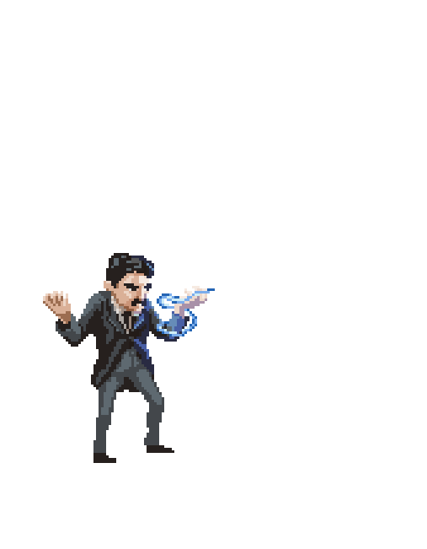
Agenda
6:30 - 6:35 PM Saludos y anuncios.
6:35 - 6:40 PM Objetivos de la sesión.
6:40 - 7:10 PM Presentación: Introducción a Plotly/Dash.
7:10 - 7:40 PM Actividad: Chrome Dev Tools.
7:20 - 8:00 PM Crowd-coding: Introducción a Plotly.
8:00 - 8:15 PM BREAK.
8:15 - 9:00 PM Crowd-coding: Introducción a Dash.
9:00 - 9:30 PM Challenge: Crea tu primer Dashboard interactivo.

Slide 7
Recursos y meta-recursos de aprendizaje.

Slide 8

Recursos y meta-recursos para estudiar
The visual display of quantitative information
Edward Tufte

Slide 9
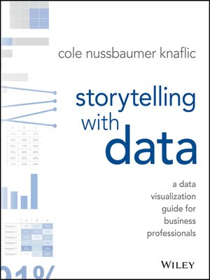
Recursos y meta-recursos para estudiar
Storytelling with data
Cole Nussbaumer Knaflic

Slide 10

Sitio web oficial de Plotly

Slide 11
Introducción a Plotly y Dash

Slide 12
Acerca de Plotly
Se trata de una biblioteca de código abierto.
Tiene una alta interoperabilidad
Sigue el paradigma “Convention over Configuration”.
Podemos crear tableros interactivos sin complejidad.

Slide 13
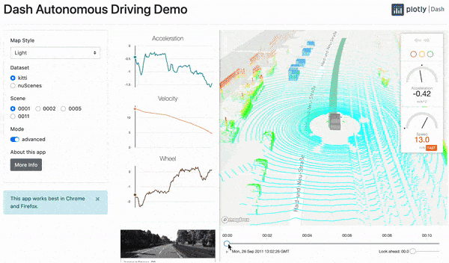
Acerca de Dash
Se trata de una biblioteca para visualizar desde un archivo HTML una script de Python.
Permite crear componentes para diseñar sitios web.
Ofrece interactividad y una amplia gama de ejemplos online

Slide 14
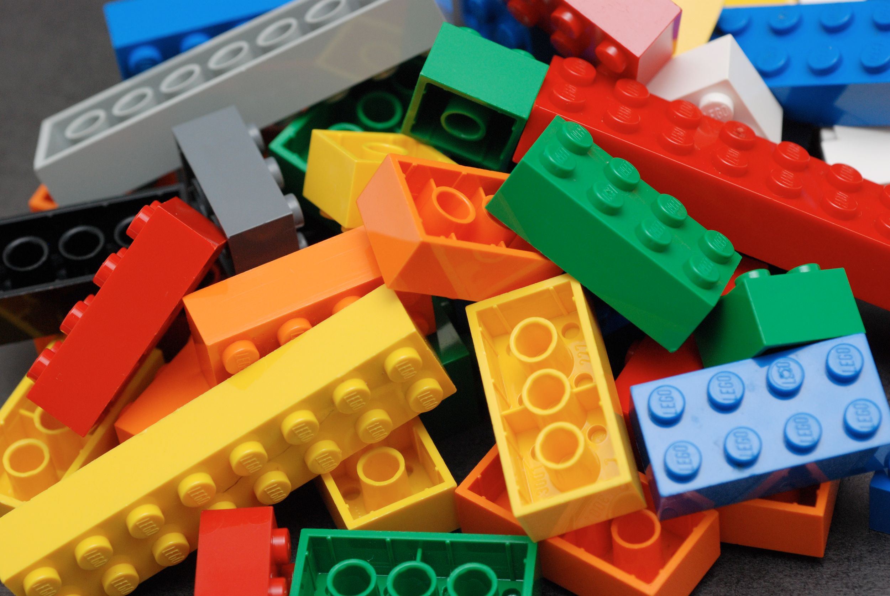
Manos a la obra: Etiquetas HTML

Slide 15
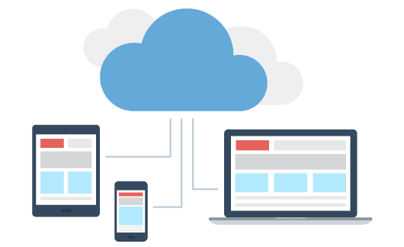
Recordando: Arquitectura Cliente Servidor

Slide 16

¿Qué es HTML?
Hyper
Text
Markup
Language
Notes:
Platicar acerca de HTML, qué es , en qué consiste, cómo se formó y por que es importante para el internet.
Aqui algunas referencias : https://developer.mozilla.org/es/docs/Web/HTML https://www.w3schools.com/html/ https://www.w3.org/People/Raggett/book4/ch02.html

Slide 17

HTML en pocas palabras.
<!DOCTYPE html>
<html lang="en">
<head>
<meta charset=UTF-8>
<title>Hello World!</title>
</head>
<body>
</body>
</html>
Notes:
HTML (Lenguaje de marcado de hipertexto) no es un lenguaje de programación. Es un lenguaje de marcado que indica a los navegadores web cómo estructurar las páginas web que visita. Puede ser tan complicado o tan simple como el desarrollador web quiere que sea. HTML consta de una serie de elementos,que se utilizan para encerrar, encapsular o marcar diferentes partes del contenido para hacerlo aparecer o actuar de cierta manera. Source: Getting started with HTML - Learn web development | MDN (mozilla.org)

Slide 18
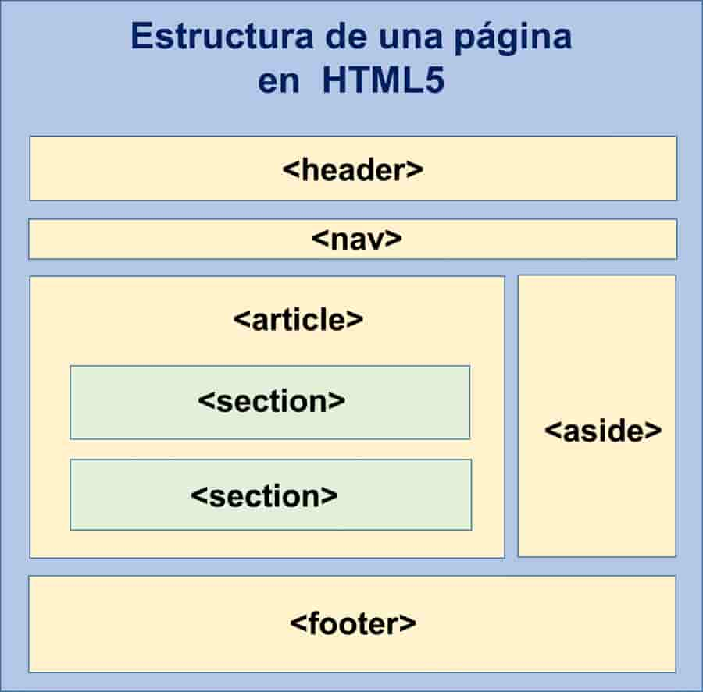
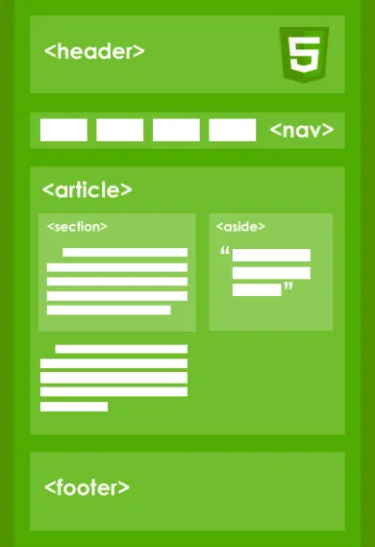
Estructura Básica de un sitio web.
inicio
vídeos
correo
redes
Notes:
Explicar que esta por lo regular es la estructura basica representada gráficamente de una pagina web utilizando algunas etiquetas, es importante precisar que html5 es semantico (el nombre de las etiquetas da referencia a su uso) de esta manera cada etiqueta tiene un uso específico

Slide 19
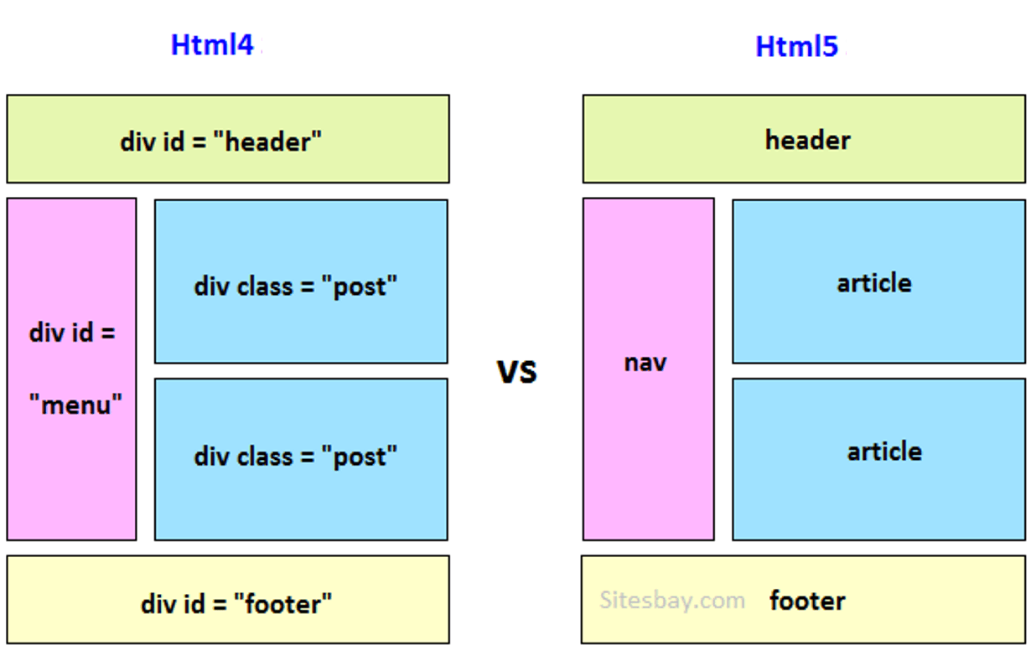
Diferencias estructurales entre HTML4 vs HTML5.
Notes:
Explicar un poco la maquetación que se hacía antes con las etiquetas div vs la maquetación que se hace con las etiquetas que hay en html5

Slide 20
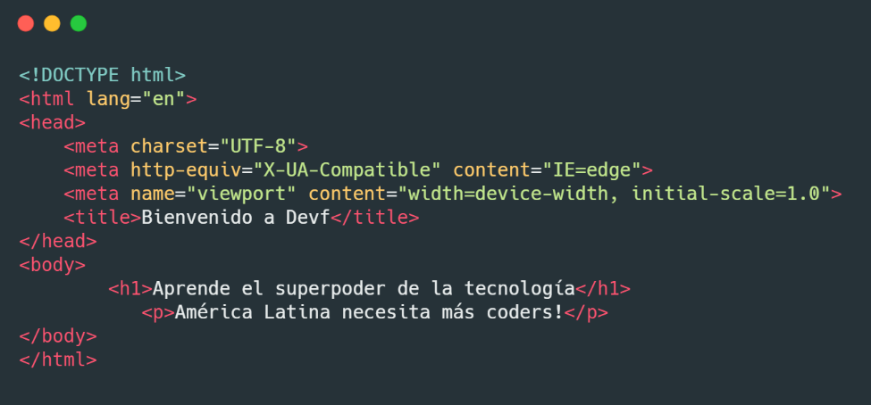
¿Cómo se ve esto en código?
Notes:
En codigo esta es la estructura básica de un documento html, que por lo regular se llama “index.html”, explicar cada uno de los tags principales y su uso, Nota: para los siguientes ejemplos se puede utilizar “live coding” para que los participantes empiecen a descubrir que hace cada tag

Slide 21
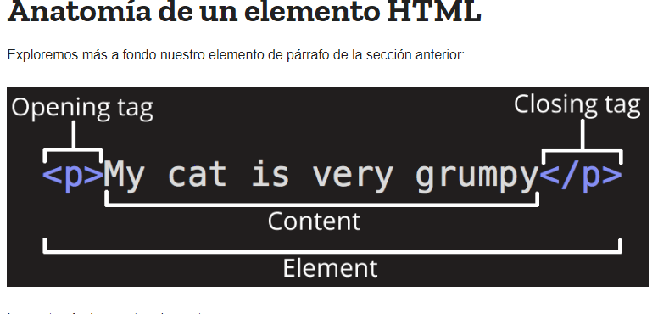
Sintaxis de una etiqueta HTML
Notes:
Explicar en que consisten los atributos en una etiqueta de html, dar algunos ejemplos como style , class o id

Slide 22
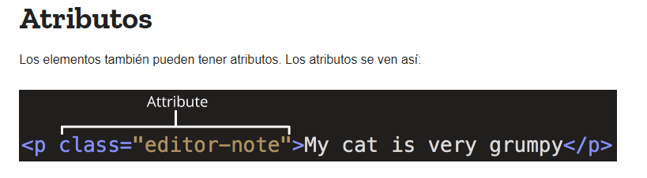
Definición de atributos.
Notes:
Los atributos contienen información adicional sobre el elemento que no aparecerá en el contenido. En este ejemplo, el atributo class es un nombre de identificación utilizado para tener como destino el elemento con información de estilo. Source: Getting started with HTML - Learn web development | MDN (mozilla.org)

Slide 23
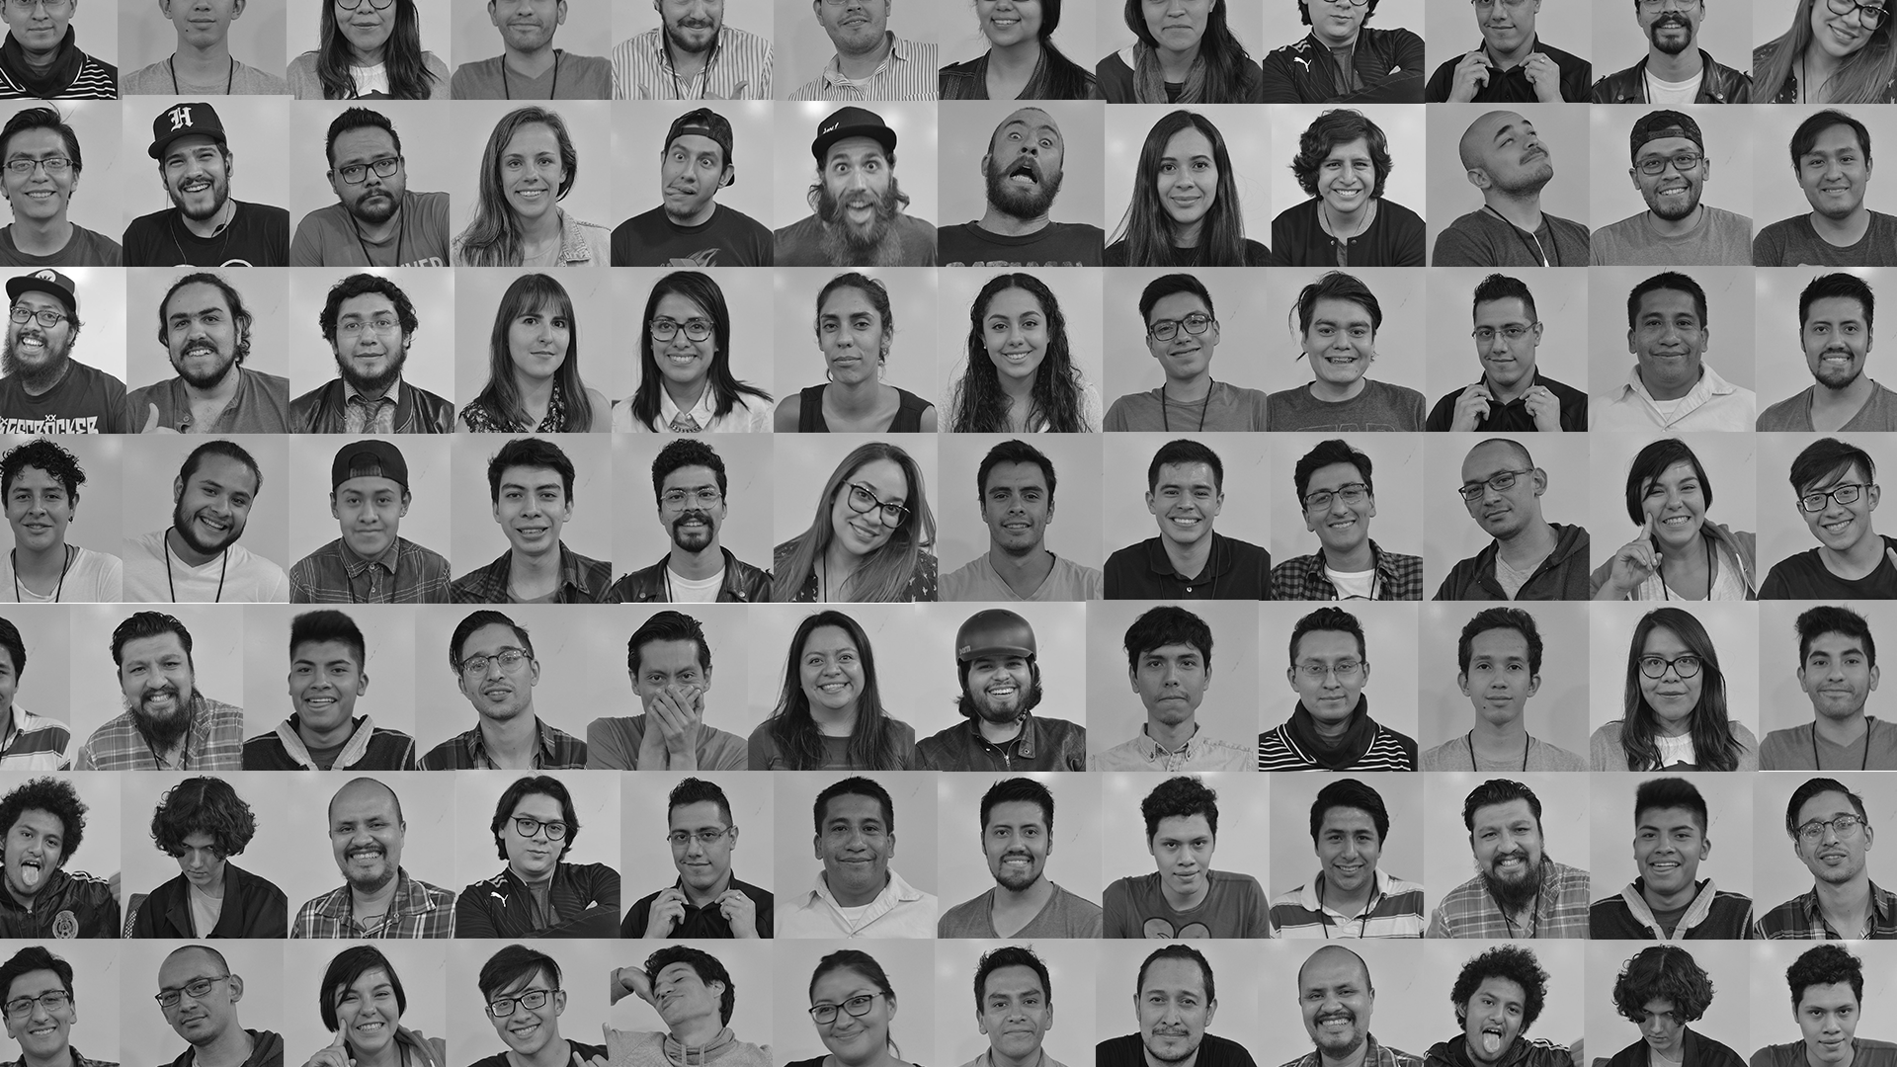
Actividad: Echemos un vistazo a Chrome Dev Tools.

Slide 24
Crowd-coding: Introducción a Plotly.

Slide 25


Break

Slide 26
Crowd-coding: Introducción a Dash.

Slide 27
Actividad: Más ejemplos en Dash Enterprise App Gallery

Slide 28
Challenge: Crea tu propio sitio web dinámico con Dash.

Slide 29

Q & A

Slide 30
Introducción a Plotly y Dash

